Slide 1



中
国
风
芜湖市GDP预测系统
汇报人：智科1901-第九组 汇报时间：2021年7月23日

Slide 2


目录/CONTENTS
01
项目成果展示
02
代码展示
03
心得体会

Slide 3
壹
项目成果展示

Slide 4

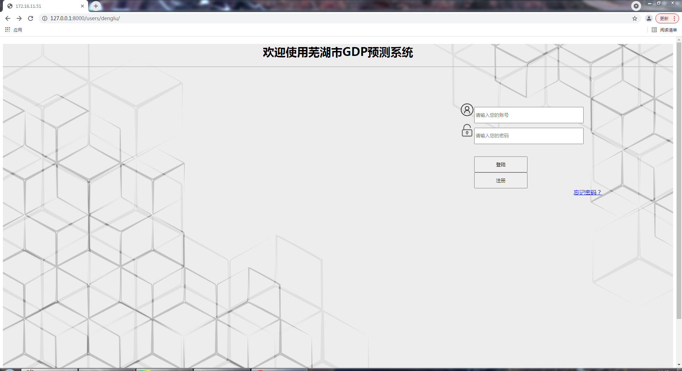
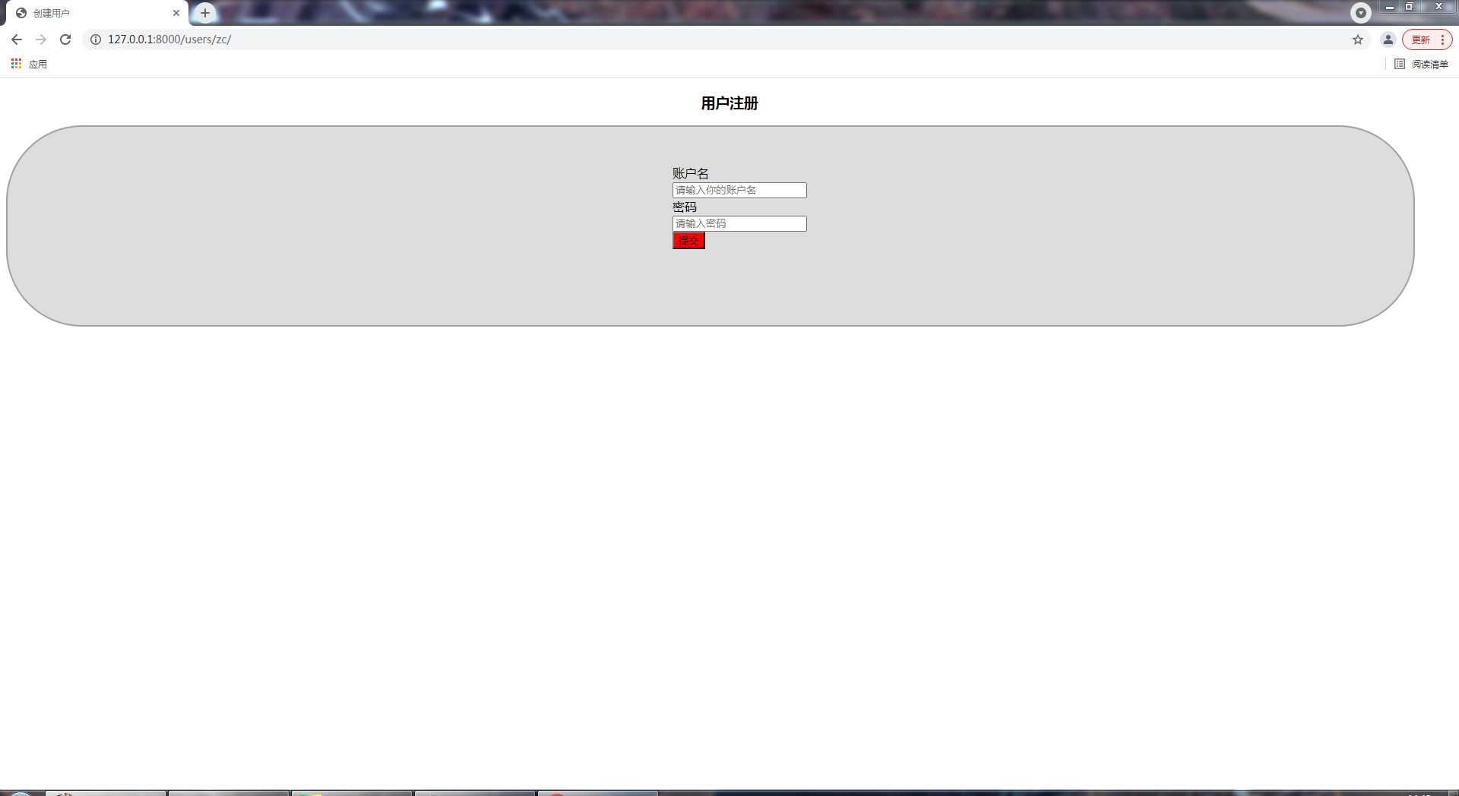
壹
项目成果展示
登陆界面
注册界面

Slide 5
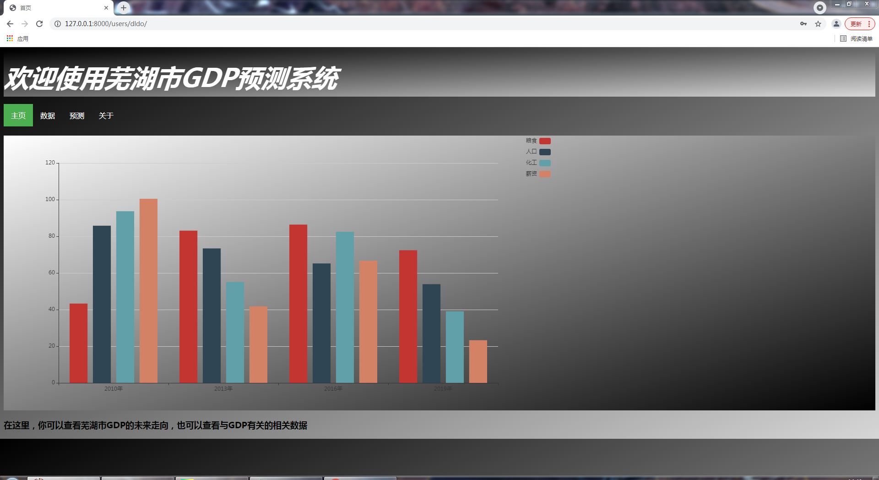
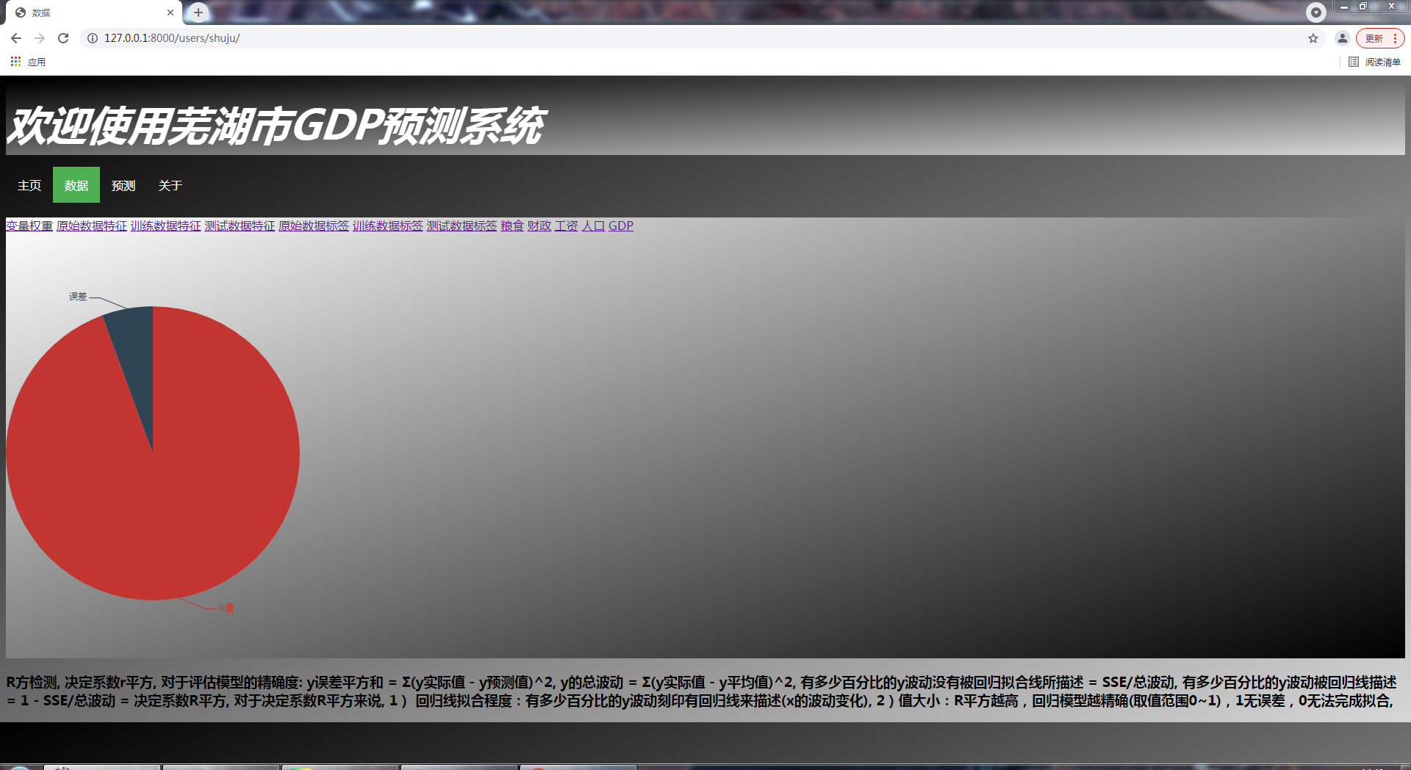
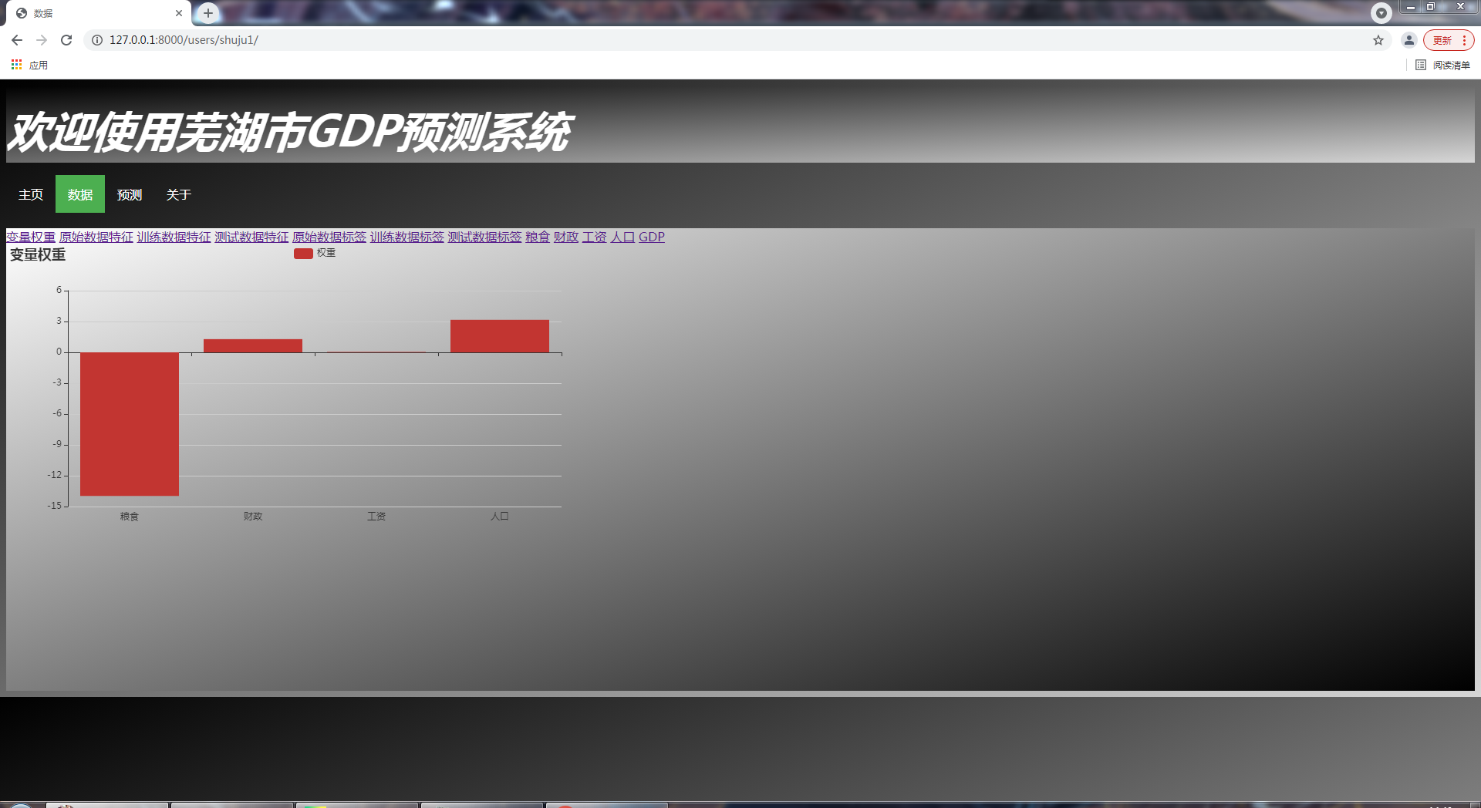
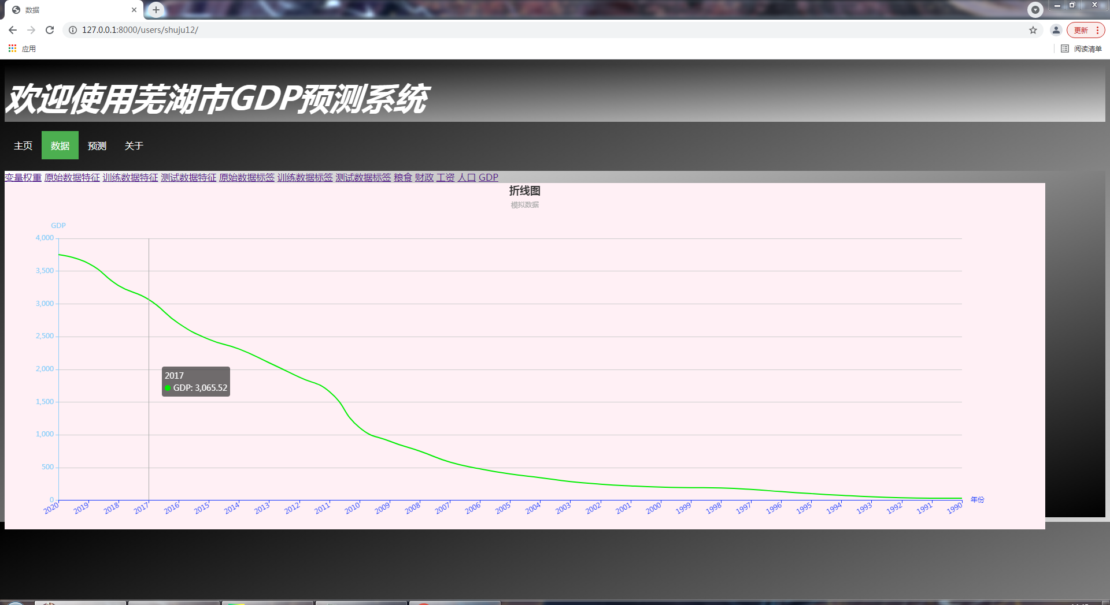

Slide 6
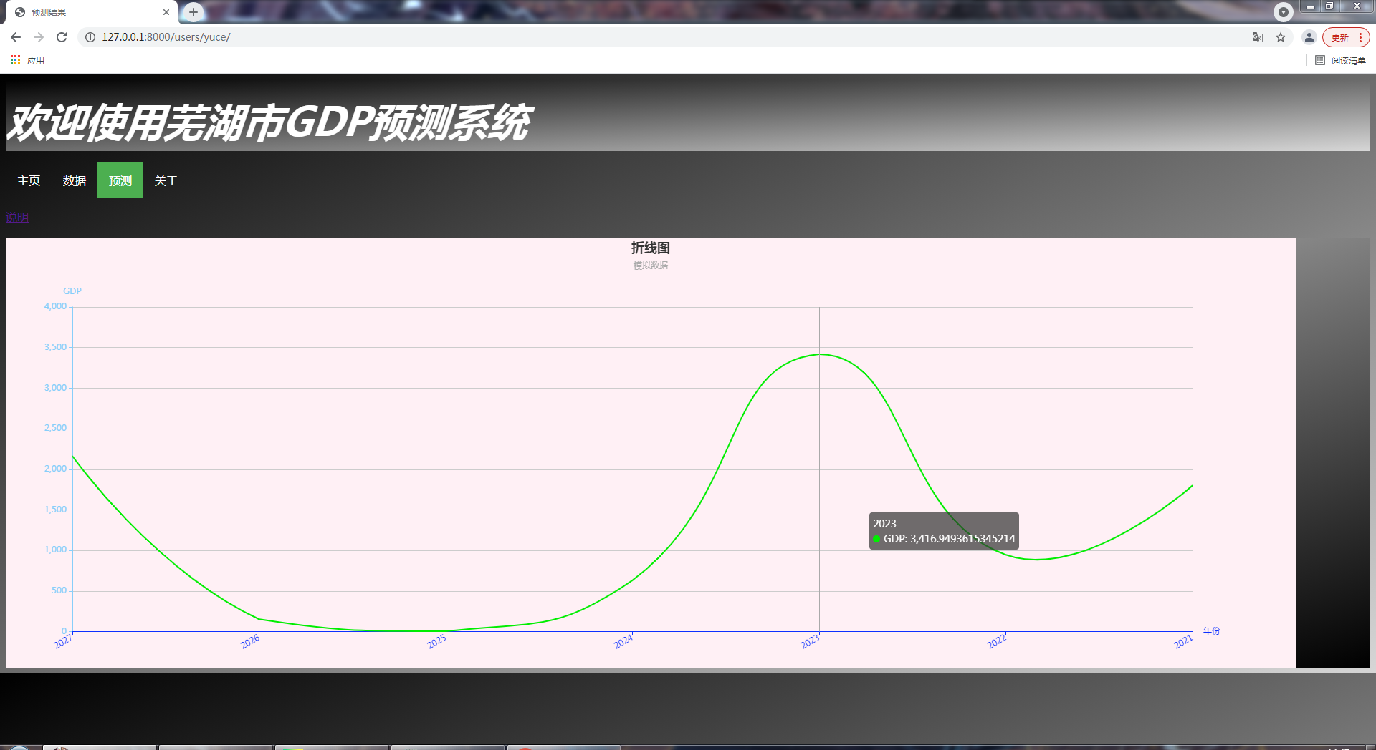

壹

Slide 7
贰
代码部分展示

Slide 8
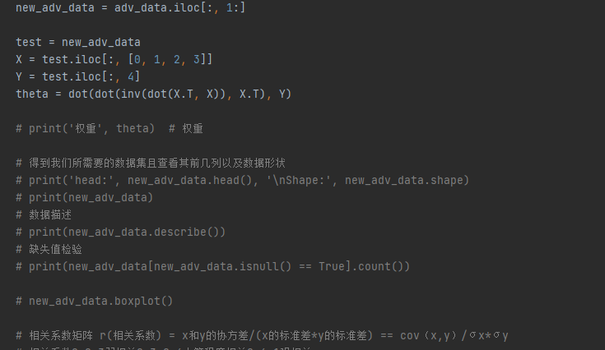
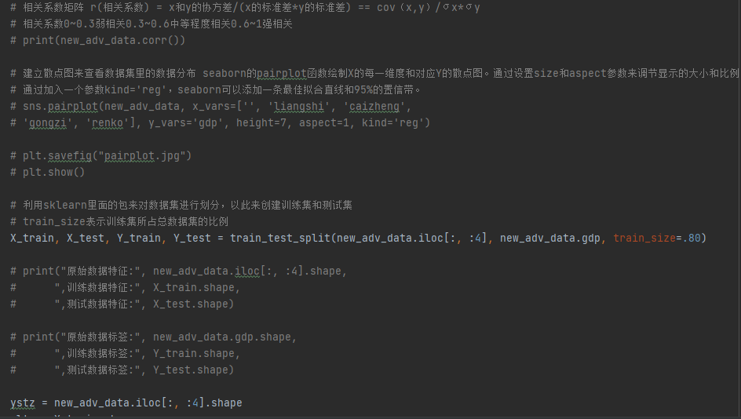
线性回归是利用数理统计中回归分析，来确定两种或两种以上变量间相互依赖的定量关系的一种统计分析方法，运用十分广泛。其表达形式为y = w'x+e，e为误差服从均值为0的正态分布。
贰

Slide 9
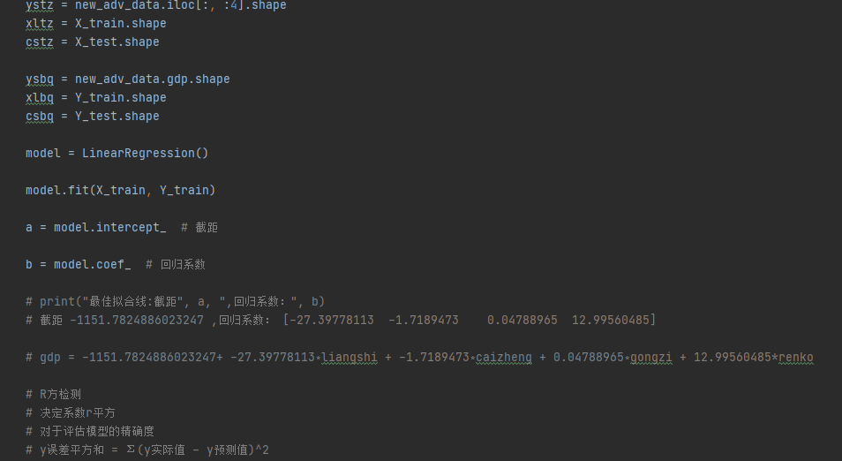
贰

Slide 10
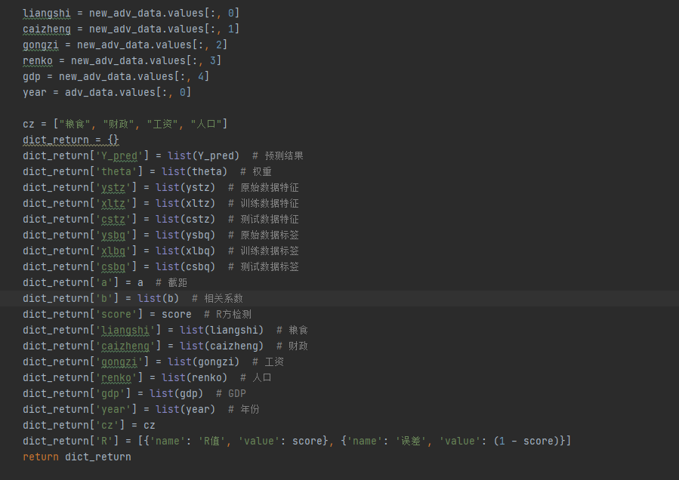
贰

Slide 11
叁
心得体会

Slide 12
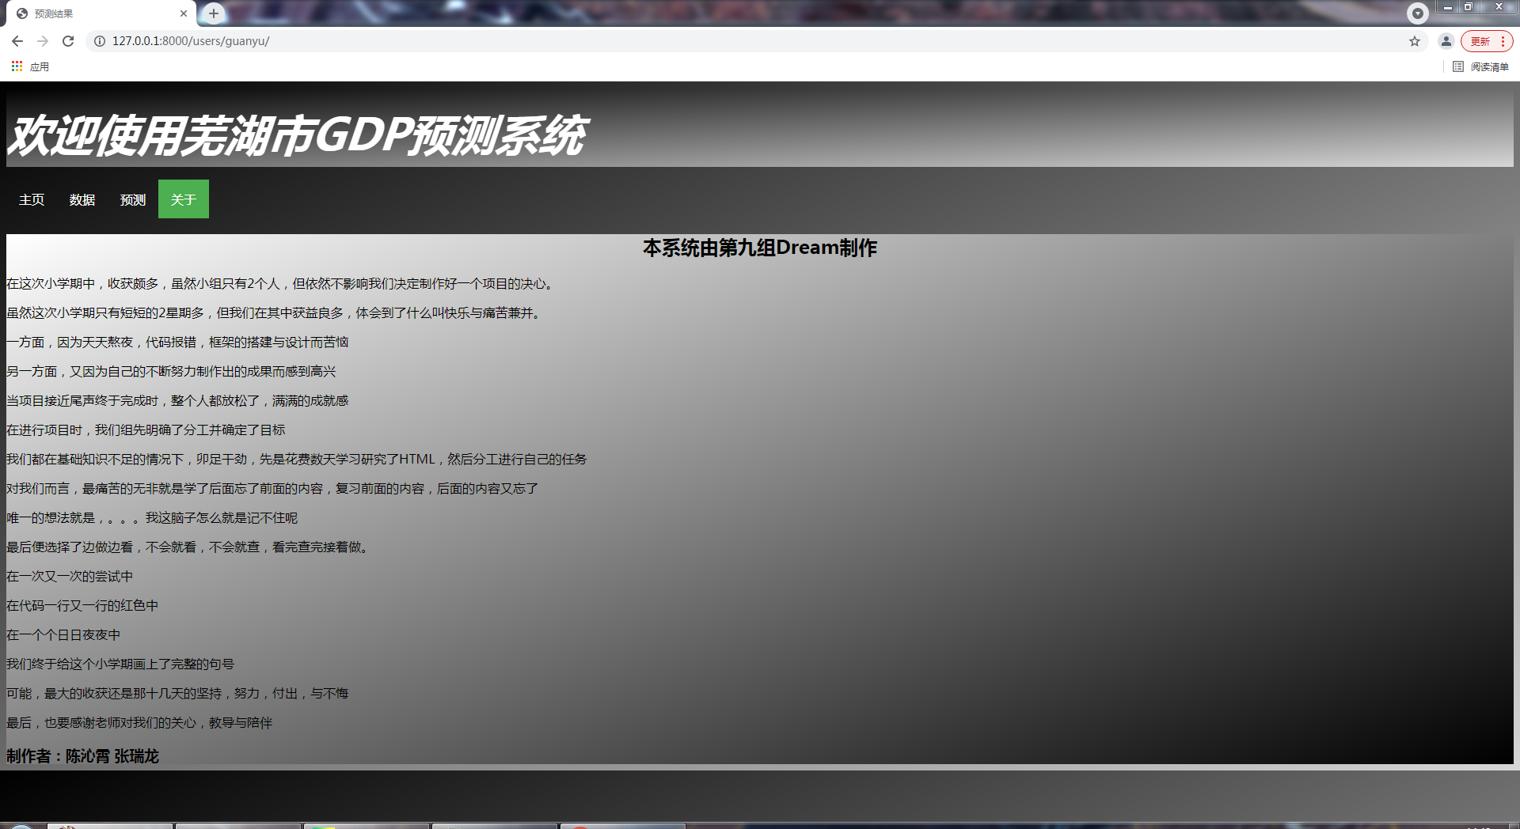
叁

Slide 13
叁
在这次小学期中，收获颇多，虽然小组只有2个人，但依然不影响我们决定制作好一个项目的决心。
虽然这次小学期只有短短的2星期多，但我们在其中获益良多，体会到了什么叫快乐与痛苦兼并。
一方面，因为天天熬夜，代码报错，框架的搭建与设计而苦恼
另一方面，又因为自己的不断努力制作出的成果而感到高兴
当项目接近尾声终于完成时，整个人都放松了，满满的成就感
在进行项目时，我们组先明确了分工并确定了目标
我们都在基础知识不足的情况下，卯足干劲，先是花费数天学习研究了HTML，然后分工进行自己的任务
对我们而言，最痛苦的无非就是学了后面忘了前面的内容，复习前面的内容，后面的内容又忘了
唯一的想法就是，。。。我这脑子怎么就是记不住呢
最后便选择了边做边看，不会就看，不会就查，看完查完接着做。
在一次又一次的尝试中
在代码一行又一行的红色中
在一个个日日夜夜中
我们终于给这个小学期画上了完整的句号
可能，最大的收获还是那十几天的坚持，努力，付出，与不悔
最后，也要感谢老师对我们的关心，教导与陪伴

Slide 14
谢谢观看 请指正
汇报人：智科1901-第九组 汇报时间：2021年7月23日

